Slide 1
JIS A4716 浸水防止用設備建具型構成部材
概要と運用について
２０２０版
PowerPoint
F5 開始
一般社団法人 日本シヤッター・ドア協会
Notes:
JIS A4716 浸水防止用設備建具型構成部材
概要と運用について

Slide 2
１．はじめに
Introduction
1.はじめに
2. 市場動向
3. JSDAの参画と活動
4. 概要
①プロジェクト
②浸水防止用設備委員会
③JIS原案作成委員会
④JIS規格建具型について
⑤JIS建具型以外の取り扱い
⑥JIS規格内容について
⑦漏水等級と製品の呼び方
⑧漏水量のイメージ
⑨浸水防止性能試験
⑩JIS解説について
5. JISの運用について
1
近年の異常気象により、昨年は日本各地で大型台風による
災害が発生暴風雨による河川氾濫、建物損壊、大規模停電が
社会問題になりました。
首都圏でも、想定外のタワーマンションの浸水による停電で
エレベーターや上下水道も使用不能となり話題となりました。
このような浸水災害により、浸水対策の重要性が問われる中
「JIS A4716 浸水防止用設備建具型構成部材」が、令和元年
11月20日制定されました。
このＪＩＳ規格の内容や運用について、質疑を頂いています
ので、補足させていただきます。
2
3
4
16
Notes:
異常気象による大雨で、タワーマンションの地下電気設備が浸水して停電したため、ライフライン機能停止し話題になりました。
浸水対策が問われる中、「JISA4716 浸水防止用設備建具型構成部材」制定されました。
ＪＩＳ規格の内容や運用にあたり、質疑をいただいていますので補足させていただきます。

Slide 3


２．市場動向
market trend
：激甚災害指定された台風
出荷台数
台風15号、19号
？
：激甚災害指定された豪雨
：０
5000
水害対策のため浸水防止設備増加傾向
：９
H30 7月豪雨
4000
台風10号
：１
九州北部豪雨
：８
3000
：０
：１
：５
：２
2000
2016
2017
2018
2019
2020
年度
Notes:
表は浸水防止用設備の年間出荷台数に、激甚災害に指定された豪雨と台風の数を集計してみました。
温暖化の影響により、増え続ける風水害の数と同じように、浸水防止用設備の出荷台数も増える傾向が解ります。

Slide 4
２．JSDAの参画と活動
action
旧郵政
旧電電
ガイドライン作成
下水道事業団
それぞれの団体基準
統一規格がない
Notes:
浸水防止用設備は、旧郵政省・旧電電公社・日本下水道事業団の団体基準で防水扉や止水板を使用して参りましたが、ＪＩＳ規格は有りませんでした。
国土交通省ホームページには「地下街等における浸水防止用設備整備のガイドライン」が公開され、施設管理者に対して浸水防止用設備の設置を求めています。
浸水防止用設備には多種多様あり同一製品においても浸水防止性能が異なり、ユーザーが製品・浸水防止性能を選べる統一規格を設ける事となりました。

Slide 5
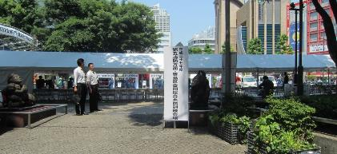
３．概要 ①プロジェクト活動
Summary①
H25.12
「第1回浸水防止用設備プロジェクト」開催
H26.04
「浸水防止用設備に係わる固定資産税の特別処置」施行 （国交省）
H27 豊島区総合水防訓練に出展
H26.05
国土交通省住宅局建築指導課など関係省庁へＰＪからガイドラインの説明
H26.09
浸水防止用設備メーカーと合同打合せ
H26.09
国土交通省水防企画室と協会PJを浸水想定区域ガイドラインの要望確認
Notes:
Ｈ25年7月水防法及び河川法の改正が発表され、関係する展示会において、止水板や止水シートが紹介されました。
これを機に、浸水防止性能を規格化すべくプロジェクトを立上げる事としました。
国土交通省や東京メトロなどと意見交換を行いガイドライン作成に着手。
また、国土技術研究センターや建材試験センターなど、関係機関との技術的な調整を行ってきました。
H25年12月 「第1回浸水防止用設備プロジェクト」開催
Ｈ26年4月 「浸水防止用設備に係わる固定資産税の特別処置」施行 （国交省）
Ｈ26年5月 国土交通省住宅局建築指導課など関係省庁へＰＪからガイドラインの説明
Ｈ26年9月 浸水防止用設備メーカーと合同打合せ
Ｈ26年10月 国土交通省水防企画室と協会PJを浸水想定区域ガイドラインの要望確認

Slide 6
３．概要 ②浸水防止用設備委員会活動
Summary②
H29.01 「第25回浸水防止用設備委員会」ＪＩＳ規格化へ向け活動開始
技術基準完成に伴い、JIS化に向け
関係省庁へ働きかけ
H27.01 「第1回浸水防止用設備委員会」開催
ガイドライン、技術基準の作成
＊参加企業は、11社から始まる。
Notes:
国土交通省水防企画室・国土技術研究センター等の意見から、協会外の統一基準をはかるＪＩＳ規格制定計画しました。
H27年1月 「第1回浸水防止用設備委員会」開催
参加：小俣シャッター工業、オカムラ、三和シヤッター工業、鈴木シャッター、 田中サッシュ工業、大日産業、大同機工、
東洋シヤッター、日工マシナリー、丸島産業、文化シヤッター （１1社）
ＪＩＳ規格化に向け技術基準の作成を確認した。
H29年1月 「第25回浸水防止用設備委員会」
技術基準が完了、ＪＩＳ規格化に向け関係省庁へ働きかけを開始

Slide 7
３．概要 ③ＪＩＳ原案作成委員会活動
Summary③
H29年1月 国土交通省建築指導課へ働きかけ
H29年2月 経済産業省へ働きかけ、管轄省庁難航
H29年6月 経済産業省と調整結果、建具型のＪＩＳ申請に決定
H29年11月 ＪＩＳ原案作成申請受理される
H30年1月 ＪＩＳ分科会の開催。浸水防止用設備委員会で素案作成
H30年2月 ＪＩＳ本委員会の開催
H30年10月 ＪＩＳ原案本委員会最終審議で承認
H30年11月 ＪＩＳ原案を日本規格協会へ提出。ＪＩＳＣ審査へ
R1年9月 経済産業省ＪＩＳＣ審査会にて承認
R1年11.20 「ＪＩＳＡ４７１６浸水防止用設備建具型構成部材」制定
ＳＴＡＲＴ
約２年の活動
GOAL
Notes:
浸水防止用設備委員会では、止水板や起伏式製品など含めた浸水防止用設備を、関係省庁と調整してまいりました。
浸水防止用設備は事例がないため受入省庁との調整に1年掛かり経済産業省に決まりました。
H29年1月 国土交通省建築指導課・河川環境室へ働きかけ
H29年2月 経済産業省と働きかけ、ＪＩＳ規格管轄部署が難航。
建具型・脱着型・開口部設置型⇒建具型に決まる。
H29年6月 シャッター・ドアＪＩＳ規格実績ある経済産業省で建具型のＪＩＳ申請とした。
H29年11月 ＪＩＳ原案作成申請受理されＨ29.12月～Ｈ30.11月活動となる。
H30年1月 ＪＩＳ分科会の開催 清家先生を委員長として素案作成。
H30年2月 ＪＩＳ本委員会の開催 清家先生を委員長としてＪＩＳ原案審議された。
H30年10月 ＪＩＳ原案本委員会最終審議で承認。
本委員会3開催、分科会6開催、臨時委員会3開催。
H30年11月 ＪＩＳ原案を日本規格協会へ提出。
R1年9月 経済産業省ＪＩＳＣ審査会にて承認。
R1年11.20 「ＪＩＳＡ４７１６浸水防止用設備建具型構成部材」制定。

Slide 8
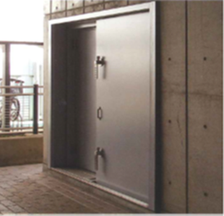
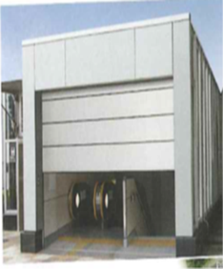
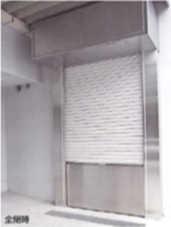
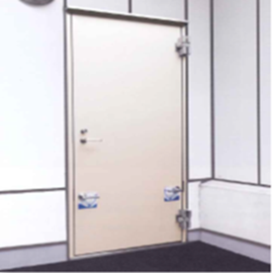
３．概要 ④ＪＩＳ規格の建具について－１
Summary④
シャッター型
ドア型
スライディング式
降下式
ＪＩＳ規格の建具型は、
ＪＩＳＡ４７０５重量シャッター
ＪＩＳＡ４７０２ドアセットに
浸水防止性能を付加した製品。
降下式
スイング式
「建具型」
Notes:
脱着型の止水板や建物に設置する止水板・起伏式止水板など多種類の浸水防止用設備がありますが、
JISA4705シャッター、JISA4702ドアセットに浸水防止性能を付加した建具型が本JIS対象です。
建具型の浸水防止性能評価は、脱着型及び開口部設置型でも性能試験が可能です。

Slide 9
３．概要 ④ＪＩＳ規格の建具について－２
Summary④
ドア型は、建物開口部を４辺枠で形成されている。
次の写真参照
建具型
建具型に含まない
Notes:
ドア型は、建物の開口部を塞ぐため、枠形状が4辺のものを示します。建物外構で使用される3辺のものは建具型には含みません。

Slide 10
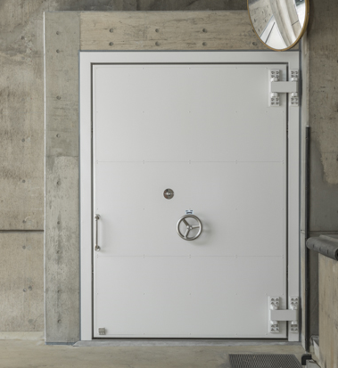
３．概要 ④ＪＩＳ規格の建具について－３
Summary④
建物通用口など常用で使用されるものを常用とした。
非常時に使用されるものを非常用とした。
常用（ドア型）の例
非常用（ドア型）の例
Notes:
建物通用口などで使用されているものを常用、JIS A4702とJIS A4705に適合した、ドア型とシャッター型を言います。
非常時に使用されるものを非常用として、JIS A4716浸水防止用設備建具型構成部材に適合したものを言います。

Slide 11
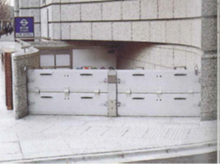
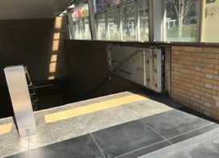
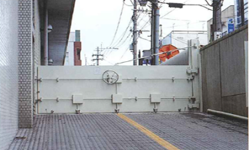
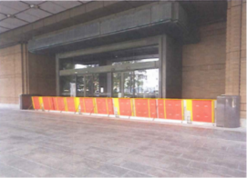
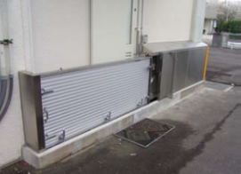
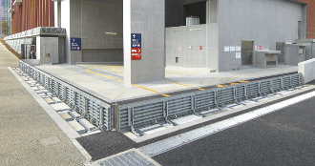
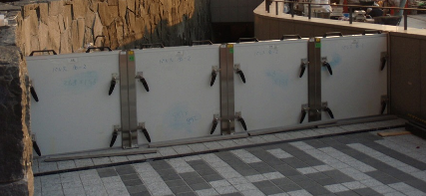
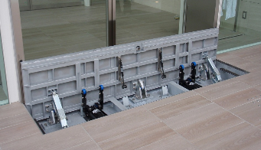
３．概要 ⑤ＪＩＳ建具型以外の取り扱い
Summary⑤
脱着式
スイング式
スイング式
起伏式
スライディング式
起伏式
建具型以外の設備写真
浸水防止性能比較は可能
脱着式
起伏式
Notes:
脱着型及び開口部設置型（起伏式・スイング式・スライディング式など）の取扱いについて、
一般的に脱着型のものが多く利用されているが、建具型の各種浸水防止性能試験により
性能評価が可能であることから、今回は見送りとなりました。

Slide 12
３．概要 ⑥ＪＩＳ規格内容について
Summary⑥
浸水防止用設備の性能
１．浸水防止性能
設定浸水高さの静水圧において、漏水量が０．２ m³/(h･m²)以下
製品ごとの設定浸水高さに基づく漏水量によって区分
２．耐水圧性能
設定浸水高さの静水圧試験で、水圧による加圧状態及び水圧の開放状態で
使用上有害な損傷及び変形がなく、開放状態での開閉に支障がない
３．操作の容易性能
締付機構部品の操作力200Ｎ以下で、設置時間を5分以内
シャッター型手動式では、10分以内
４．締付繰返し性能
締付機構部品の繰返し性能は、200回の締付繰返し性能試験を行ったとき、
使用上有害な損傷及び変形がないこと
＊構成部材：組立前のものを示す
５．開閉繰返し性能
常用の場合：シャッター型・ドア型においては、JIS A4705・JIS A4702の規定による
非常用の場合：大型仕様の場合は受け渡し当事者間の協議にて決定
＊JIS A4705：重量シャッター構成部材 箇条5.3 開閉繰返し性能に記載
JIS A4702：ドアセット 箇条5 性能に記載
大型：ドア型の場合、内のり幅1000mm×内のり高2000mm以上のものを示す
Notes:
本規格では、地下空間や建築物への浸水被害を防ぐため開口部などに付設して、
降雨などに起因する外部から内部への水の流入を阻止又は軽減させ、内部が
浸水状態に至る時間を遅延させることを目的としています。

Slide 13
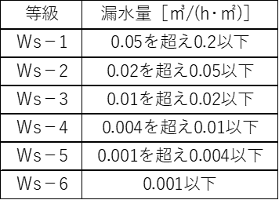
３．概要 ⑦ＪＩＳの漏水等級と製品の呼び方
Summary⑦
【用途例】
比較的簡素な浸水防止用設備、土嚢よりは浸水
防止性能は高く、多少の浸水を許容できる倉庫
や駐車場などに用いる。
最も一般的な浸水防止性能
浸水に対して比較的重要度が高い機械室や一般
家庭などにも用いる。
最も浸水防止用性能が高い、重要度が高くできる
限り浸水を防止したい電気室やポンプ室などの
重要室等に用いる。
漏水量による等級
【表記例】
ドア型スイング式－電動－Ws-3－3.0m－非常用
非常用の場合だけ表示する
設定浸水高さ
等級
動作区分
型式
Notes:
漏水量による等級について、設置場所やハザードマップから選択してください。
単位は、時間（1時間）に単位水圧面積（1㎡）あたりに漏れる水の体積（㎥）で表示しました。
製品の呼び方は、浸水防止用設備建具型の形式・動作区分・等級・設定浸水高さを表記します。
建具型は管理用途に使用されるため、災害時のみ使用する設備は“非常用”と末尾に追加します。

Slide 14
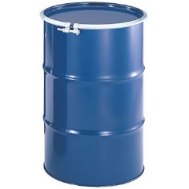
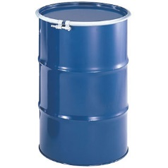



３．概要 ⑧漏水量のイメージ
Summary⑧
【1時間当たりの許容漏水量】
Ws-1：0.1～0.4㎥⇒100～400リットル
これは・・・
から
ドラム缶半分 ～ ドラム缶2本分
1000
2㎡
2000
Ws-3：0.02～0.04㎥⇒20～40リットル
これは・・・
ペットボトル10本 ～ ペットボトル20本
Ws-6：0.002㎥以下⇒2リットル以下
これは・・・
牛乳パック2本以下
W1000×H2000=２㎡のドア型の場合
漏水量のイメージ
Notes:
W1000×H2000で、2㎡のドア型を例にすると
Ws-1の場合、1時間当たり100～400リットルの漏水量、これは200リットルドラム缶の半分から2本分。
Ws-3の場合、1時間当たり20～４０リットルの漏水量、２リットルペットボトル１０本から２０本。
Ws-6の場合、1時間当たり2リットル以下の漏水量、牛乳パック2本分以下となります。
漏水量と室内面積、浸水している時間により室内にたまる水位を、イメージし易いと思います。

Slide 15
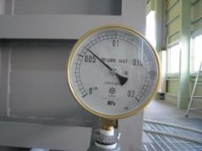
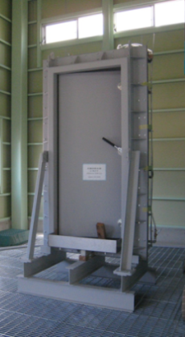
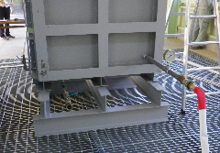
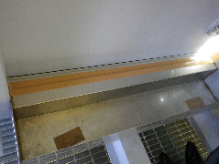
３．概要 ⑨浸水防止性能試験
Summary⑨
水槽に水を注入
漏水量を測定
1時間1㎡換算
圧力計
給・排水
ドア型試験装置の例
集水口
Notes:
浸水防止性能試験は、設定浸水高さまでの真水の静水圧における漏水量を計測することで、漏水量による等級に区分されます。
試験装置に試験体を取り付け、真水を注入した後、水位を確認します。
水位が安定した状態から1分間経過後、漏水を1分間集水して計測します。
同じ作業を3回行い、平均値を算出し、1時間、１㎡に換算して漏水量を算出します。
その際、水温は20℃での推移に換算する必要があるので注意してください。
設定浸水高さでの試験体の各部材の損傷、変形などを目視確認します。
排水後も同様の確認を行い、開閉操作を行って使用上の支障がないことを確認します。

Slide 16
３．概要 ⑩ＪＩＳ解説について
Summary⑩
泥水、動水、流下物について
ＪＩＳでは規定していない。
津波について
ＪＩＳでは規定していない。注記に「この部材の使用目的に、津波に起因する浸水の防止は想定していない」の記載。
脱着型、開口部設置型について
ＪＩＳでは規定していないが、同様の性能試験が可能であるため同じように評価は可能。
ドア型の設置について
ＪＩＳでは内のり幅1000ｍｍ×内のり高2000ｍｍ未満について規定。
それを超える大型については、受け渡し当事者間の協議による。
止水材について
ＪＩＳでは、ゴムに限定せず記載。
解説に記載した事項
次へ
Notes:
泥水や動水及び流下物などについても考慮が必要との意見がＪＩＳ原案作成委員会であったが、
環境が違うため想定することが困難であることから、次回改定時に新たな要求事項を検討することとした。
また、ＪＩＳＣ審査会で “注記：この部材の使用目的に、津波に起因する浸水の防止は想定していない”追記された。
審議中に問題となった事項
建具型以外の脱着型及び開口部設置型の浸水防止性能評価は、どうなるのか。
建具型の浸水防止性能評価は、脱着型及び開口部設置型でも同様の性能試験が可能であるため、
建具型以外でも性能評価はできるとした。
ドア型の設置について、内のり幅1000㎜×内のり高さ2000㎜未満を想定して設置時間を決めた。
それを超えるものは大型とし非常用となり重量のある大型のドア型は、安全性を考慮し受渡当事者間の協議で設定するとした。
止水材について、合成ゴム以外でも採用できるよう表記に配慮した。

Slide 17
４．JISの運用について
operation
運用に対する質疑について
１.ＪＩＳ製品としての評価
各社各様の試験方法を行っているため、浸水防止性能比較ができないことからＪＩＳ化した経緯があります。
今回、ＪＩＳ規格した試験方法及び漏水等級で、自社製品評価を実施してください。 また、公的評価が必要
な場合、（一財）建材試験センターなど公的検査機関へ相談ください。
２.製品毎の試験
JIS原案作成にあたり、同一構造の浸水防止用設備製品には、同等の浸水防止性能を有する様に品質管
理されているとの回答から、各社の品質管理規程に遵守してください。契約条件により性能試験が必要
となります。
３.等級の定め方
JIS原案検討段階で、（一財）建材試験センター中央試験所規格（ＪＳＴＭ）の試験方法及び技術評価基準
を参考にし、その技術評価基準の中に、 （一財）建材試験センター中央試験所独自の等級基準が定めら
れており、 その基準を参考にして等級基準を定めました。
４.ＪＩＳマーク表示
製品は、ＪＩＳマーク表示商品ではありません。証明を求められた場合、JIS浸水防止性能を試験機関で
行った等級評価となります。
５．ドア型 非常用
非常用の大型扉では、設置時間や操作力が、物件ごとに条件が違うため受渡当事者間で協議が必要です。
大型扉とは内のり幅1000mm×内のり高2000mm以上のものを指します。
ご視聴ありがとうございました。
Notes:
１.ＪＩＳ製品としての評価は、自社試験データでよいか。
各社各様の試験方法を行っているため、浸水防止性能比較ができないことからＪＩＳ化した
経緯があります。
今回ＪＩＳ規格した試験方法及び漏水等級で、自社製品評価を実施 してください。
また、公的評価が必要な場合、（一財）建材試験センターなど公的検査機関へ相談ください。
２.製品毎の試験は必要か。
JIS原案作成にあたり、同一構造の浸水防止用設備製品は、同等の浸水防止性能を
有する様に各社品質管理されていることから、各社の品質管理規程に遵守してください。
３.等級の定め方について
JIS規格における試験方法は、平成26年11月に（一財）建材試験センター中央試験所
規格（ＪＳＴＭ）の試験方法及び技術評価基準を参考にし、その技術評価基準の中に、
（一財）建材試験センター中央試験所独自の等級基準が定めれており、 その基準を参考
にして等級基準を定めました。
４.ＪＩＳマーク表示について
製品は、ＪＩＳマーク表示商品ではありません。設置現場組立のため、構成部材としています。
評価証明は、JIS浸水防止性能を試験機関等で行った等級評価となります。
５．ドア型について
非常用の大型扉では、設置時間や操作力が、物件ごとに条件が違うため
受渡当事者間で協議が必要です。大型扉とはW1000×H2000以上のものを指します。

